Slide 1

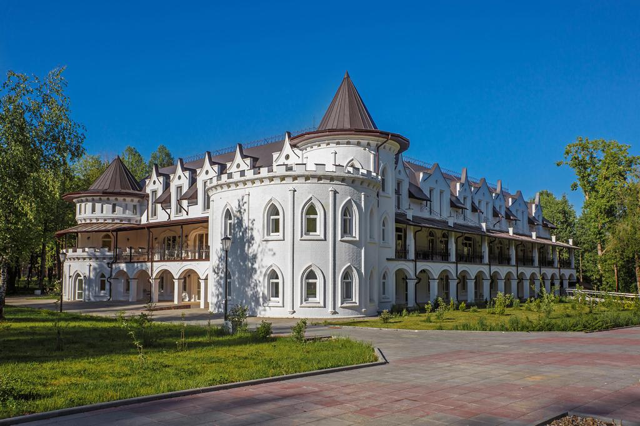
Частное учреждение здравоохранения
«Елизаветинский детский хоспис»

Slide 2
ЧУЗ «Елизаветинский детский хоспис» – это бесплатное медико-социальное учреждение, оказывающее паллиативную помощь, социальную, психологическую и духовную поддержку неизлечимо больным детям и членам их семей как в период болезни, так и после утраты близкого человека.
В ЧУЗ «Елизаветинский детский хоспис» есть:
Стационар, рассчитанный на одновременное пребывание 20 детей с размещением в 1-2 местных палатах с круглосуточным дежурством персонала (врач-педиатр, медсестра, сиделка, санитарка).
Предусмотрено 5-разовое питание.
Выездная служба, осуществляет знакомство с семьей и осмотр пациента, а также медицинское консультирование.
, выездные мероприятия с культурно-развлекательной программой.
Родные и близкие имеют возможность находиться с пациентами в хосписе 24 часа в сутки, либо посещать своих детей в любое удобное время. В хосписе имеется этаж с гостевыми комнатами для размещения членов семьи, комната оснащенная тренажерами.
Наша помощь направлена на улучшение качества жизни ребенка с тяжелыми, неизлечимыми заболеваниями и на психологическую поддержку семьи.
Любая помощь, которую оказывают больным и членам их семьи, предоставляется бесплатно.

Slide 3
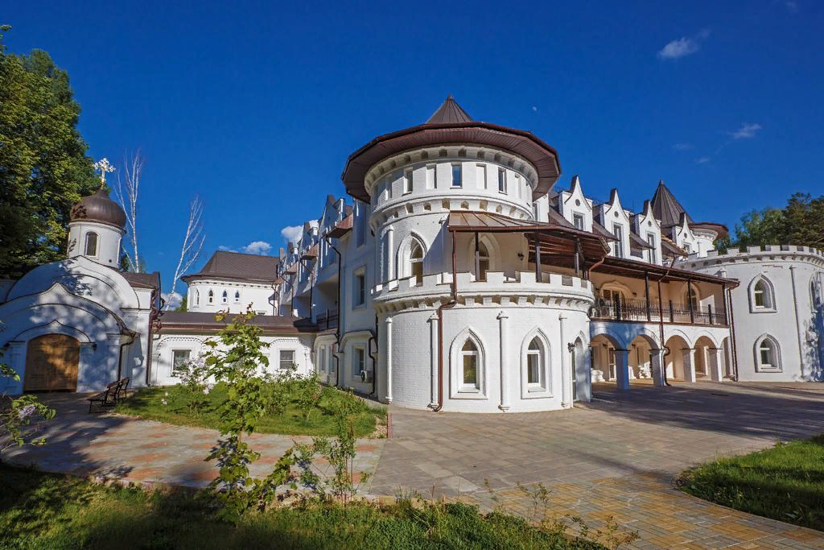
Белокаменный сказочный замок ждет в гости принцев и принцесс!

Slide 4
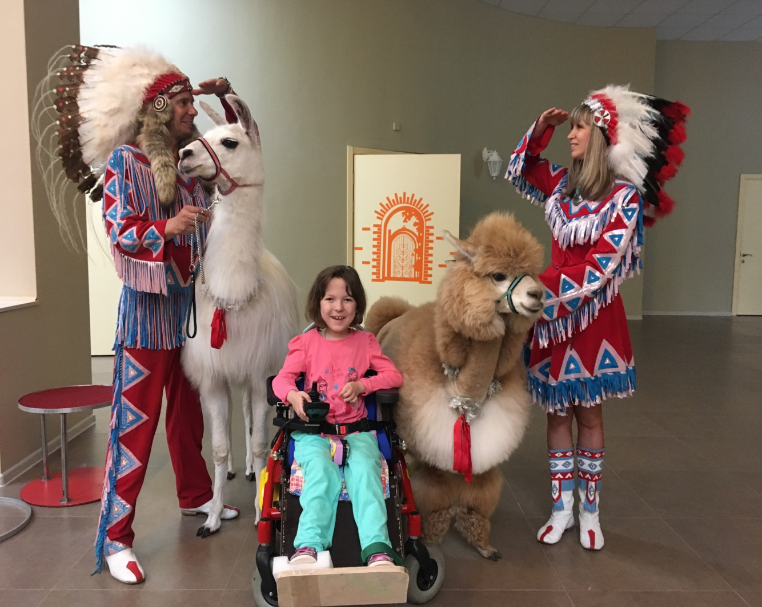
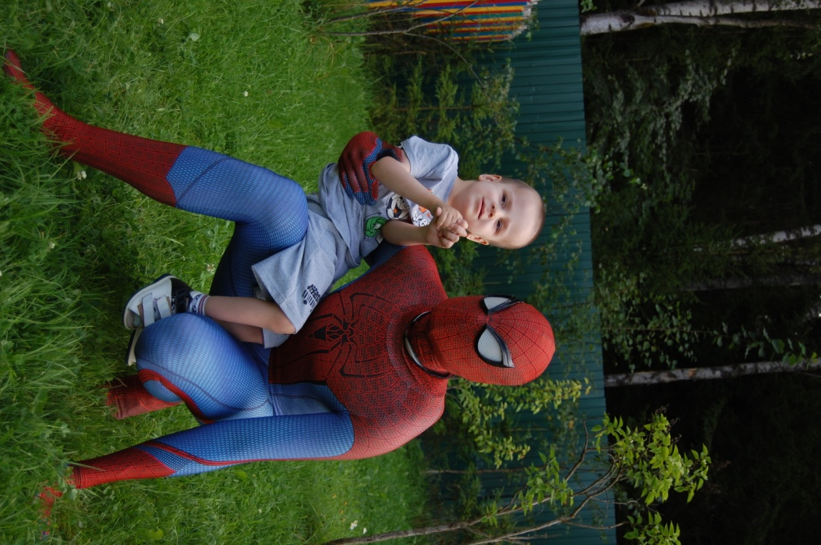
Наших гостей ждет много приключений! К детям приходят цирковые артисты, сказочные герои! Сотрудники и волонтеры стараются сделать каждый день ребёнка ярким, веселым и незабываемым!

Slide 5
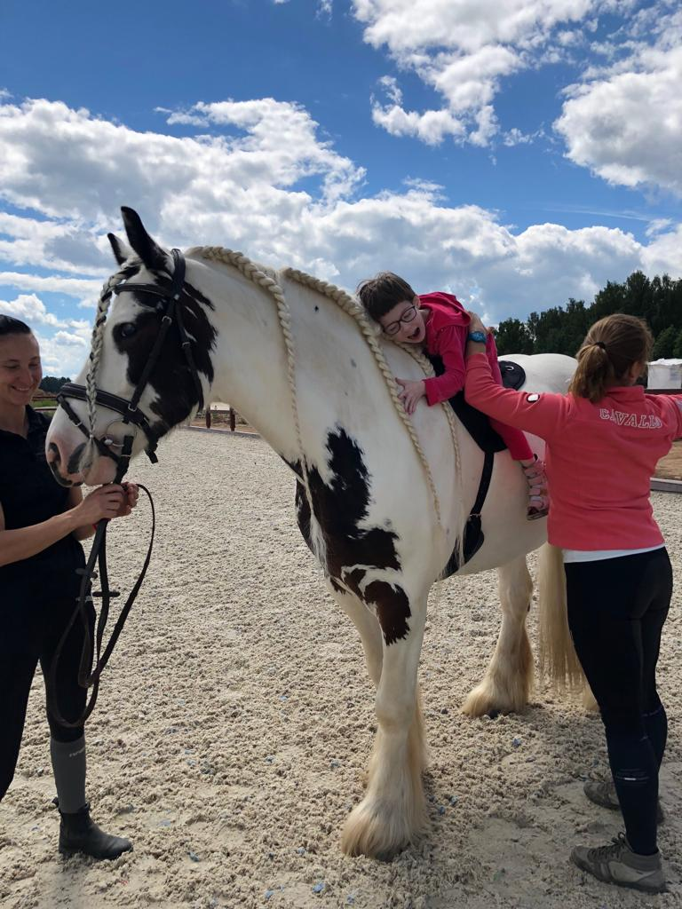
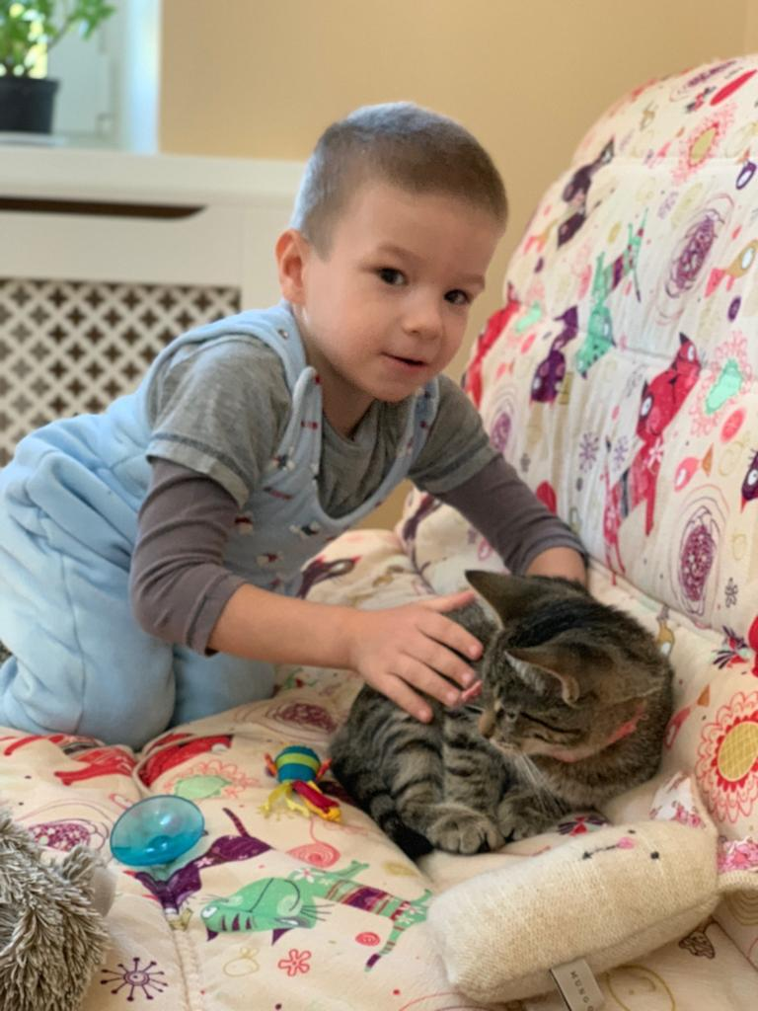
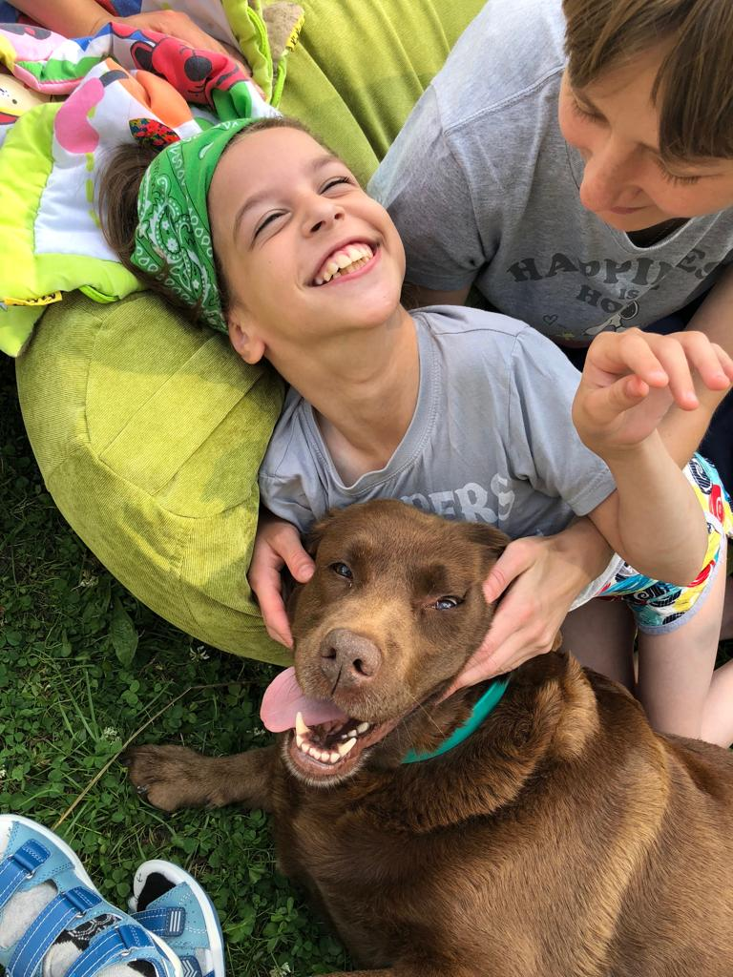
У нас дети дружат и общаются с животными. Посещают конюшню, по возможности занимаются иппотерапией.

Slide 6

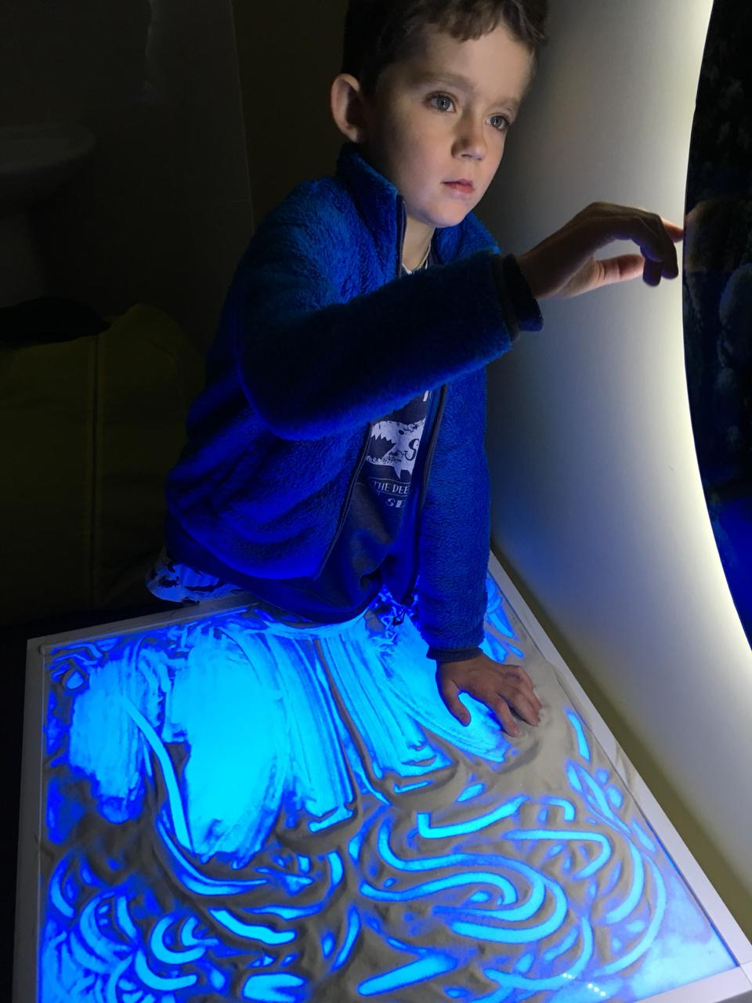
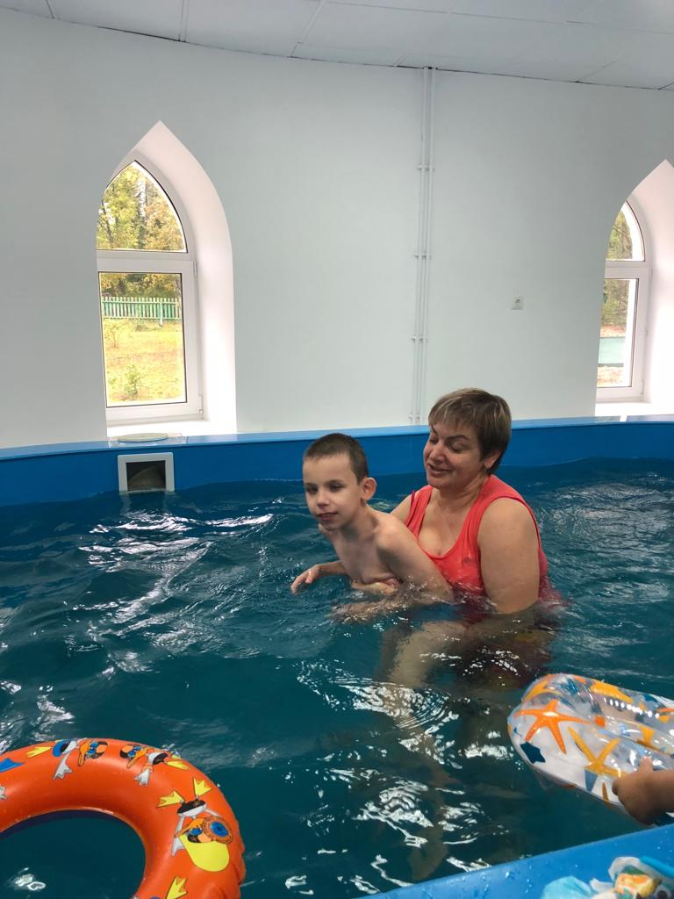
Созданы условия для частичной реабилитации и социальной передышки детей и их родственников: предусмотрены занятия ЛФК, массаж, бассейн, занятия с психологом, релаксирующие мероприятия в сенсорной комнате

Slide 7
Список документов
Паспорт родителя (законного представителя) ребёнка
Паспорт ребёнка (при наличии)
Свидетельство о рождении ребёнка
Медицинский полис ребёнка
Копия справки МСЭ (если ребёнок является инвалидом)
Подробная выписка из истории болезни с указанием результатов данных дополнительных исследований, характера проводившегося лечения (название препаратов, дозы и продолжительность курсов лечения) с обязательным указанием ранее перенесённых заболеваний, в том числе инфекционных
Анализы и справки (оригиналы) Кал на яйца глистов, соскоб на энтеробиоз (действительны 14 дней), ОАК, ОАМ (1 месяц) Анализ кала на кишечную группу для детей до 2 лет (действителен 14 дней) Справка об отсутствии контакта с инфекционными больными по месту жительства в течении 21 дня до госпитализации (действительна 3 дня). Справка об отсутствии контакта с инфекционными больными по детскому учреждению (ясли, детский сад, школа, санаторий, больница и др) в течении 21 дня до госпитализации. Если ребенок не посещает детское учреждение, то указать это в справке. Справка о наличии прививок (при их отсутствии справка о медицинском отводе от проведения прививок), а также необходимо предоставить справку о дате последней прививки от полиомиелита (госпитализация возможно через 60 дней после живой вакцины ОВП).
Для родителя (ухаживающего лица) Паспорт Флюорография (срок действия 1 год) Анализ кала на кишечную группу (результаты действительны в течение 2 недель) для детей до 2 лет. Заключение врача-терапевта Справка об отсутствии контактов с инфекционными больными (срок действия 3 дня)

Slide 8
Наши контакты:
Эл. почта: info@helpcomplex.ru
Сайт: www.helpcomplex.ru
Связаться с нами Вы можете по номерам:
+7(910) 434 39 16
+7 (495) 955 79 24
Мы находимся по адресу:
МО, городской округ Истра, пос. Пионерский, ул. Школьная, дом 41/6

